Slide 1
GPU megoldások a Medisónál
Wirth András

Slide 2
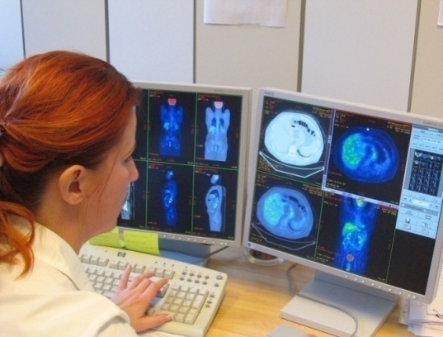
A MEDISO TÖRTÉNETE
1990 Cégalapítás
1994 Gamma-kamera gyártása
1998 Gamma Művek nukleáris medicinai egységének megvásárlása
2006 Preklinikai SPECT-CT gyártása
2007 Humán SPECT-CT gyártása
2007 MEDISO acquires the PET-CT Ltd.
2008 AnyScan® SPECT/CT/PET
2009 NanoPET/CTTM preklinikai PET-CT
2010 A nanoScan® preklinikai PET/MRI fejlesztésének kezdete

Slide 4
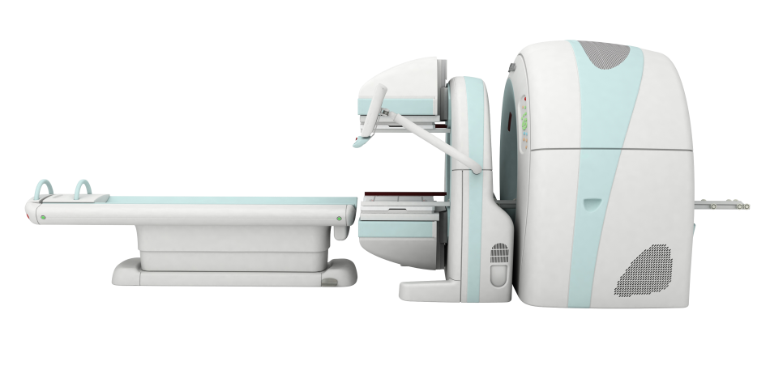
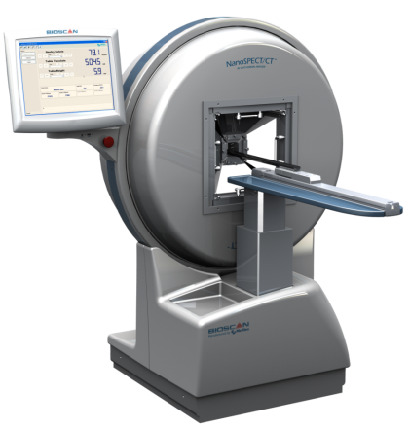
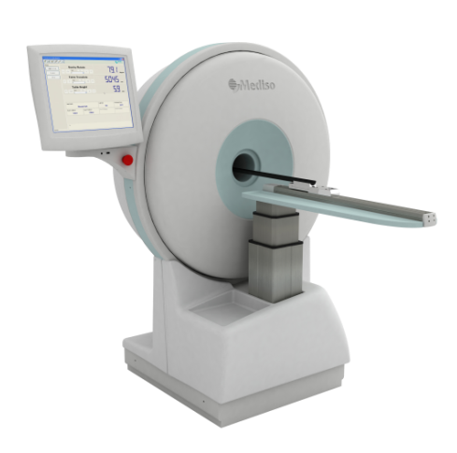
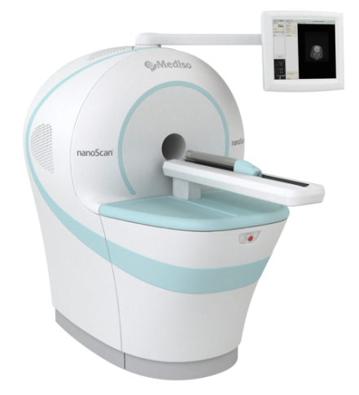
Legfontosabb hardver termékpaletta
Anyscan SCP
Nano SPECT/CT
Nano PET/CT
NanoScan PET/MRI

Slide 5
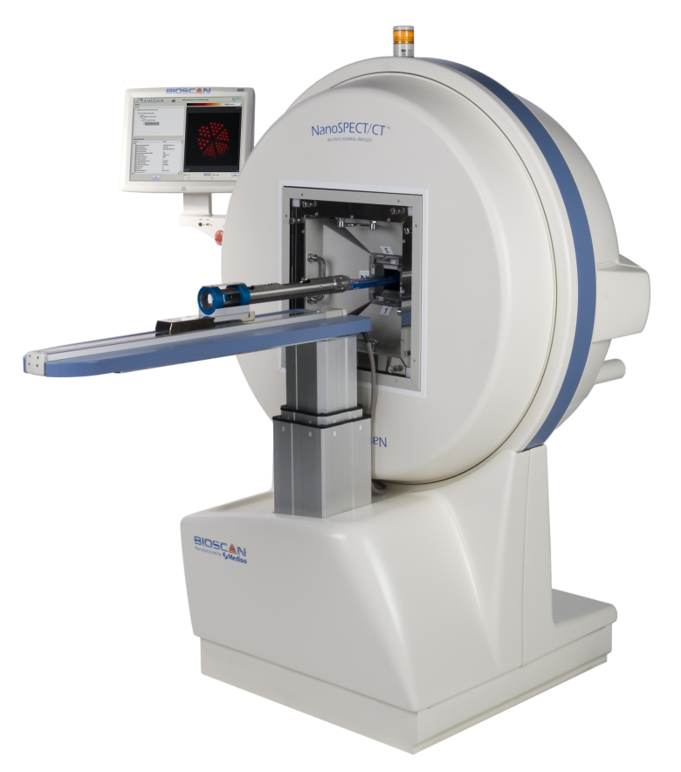
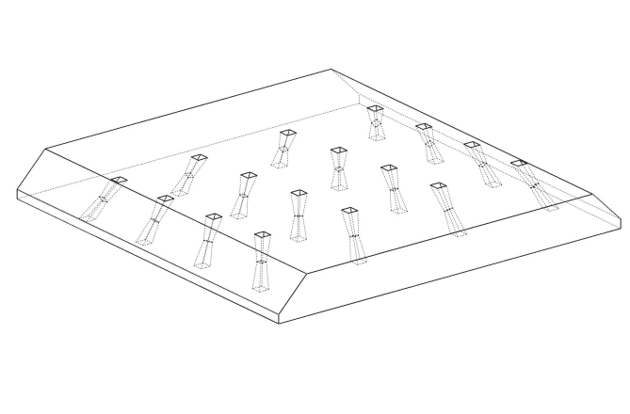
Mediso kisállat SPECT
Egér teljestest kollimátor (furat: 1.3 mm)
Elektronika
T
Elektronika
PMT
PMT
PMT
PMT
NanoScan SPECT/CT
Pinhole leképezés elve

Slide 6
Multi-Pinhole SPECT rekonstrukció
Egér pajzsmirigy felvétel, Tc-99m izotóp

Slide 7
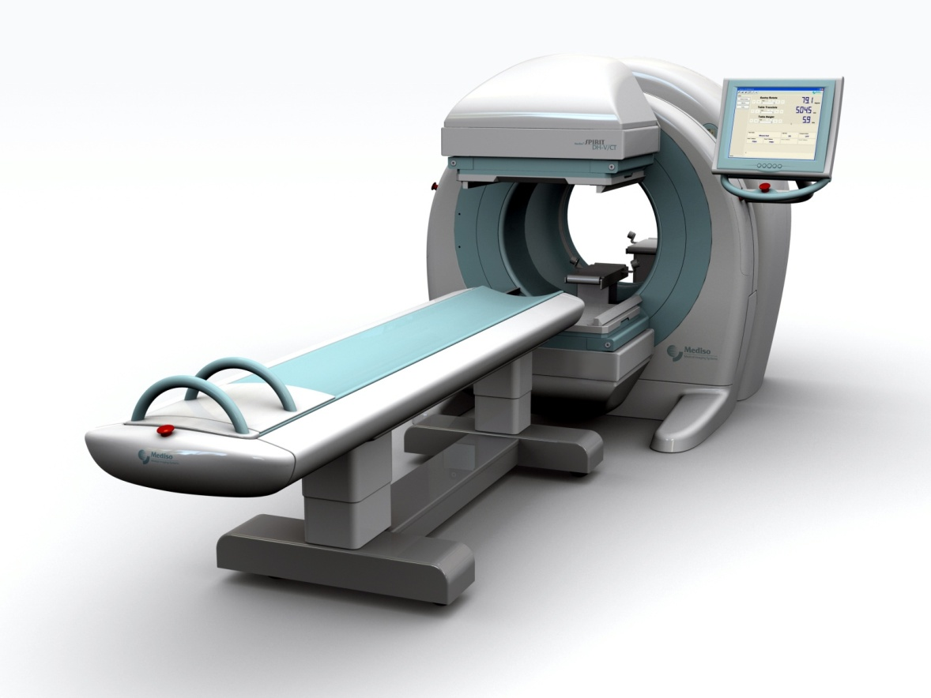
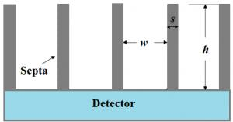
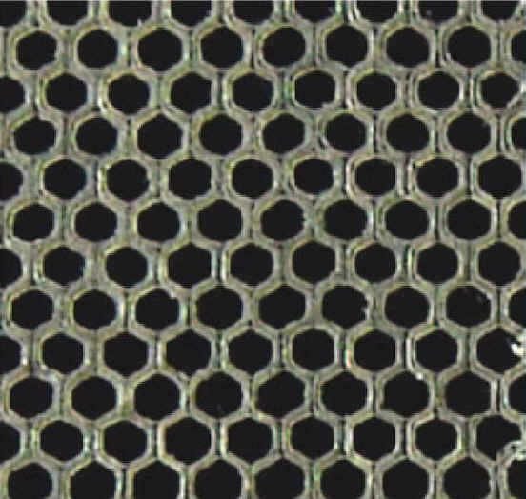
Mediso humán SPECT
NanoScan SPECT/CT
Párhuzamos kollimátor felépítése

Slide 8
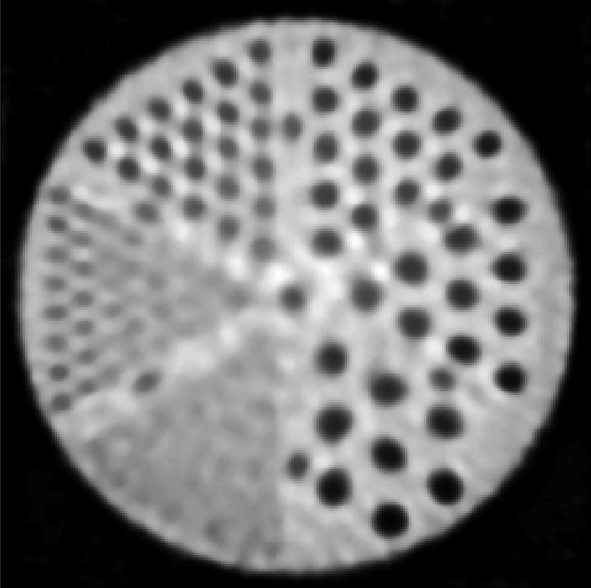
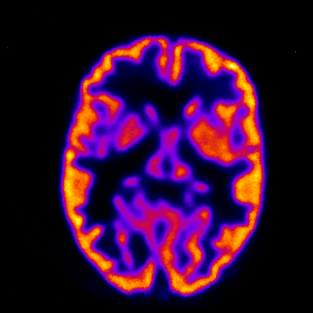
Humán SPECT rekonstrukció
Jaszczak fantom
Hoffman agyfantom
Agyfelvétel SPECT-CT fúzió
Hoffman agyfantom, multi-pinhole

Slide 9
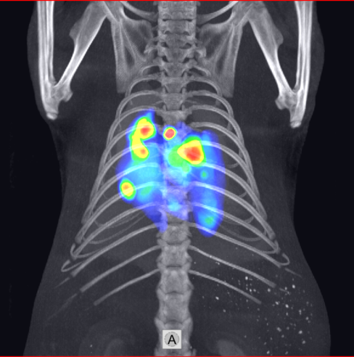
PET működése
Elektronika
Elektronika
PMT
PMT
Elektronika
PMT
Elektronika
PMT
PMT
PMT
PMT
PMT
PMT
PMT
PMT
PMT
nanoScan PET/CT fúzió

Slide 10
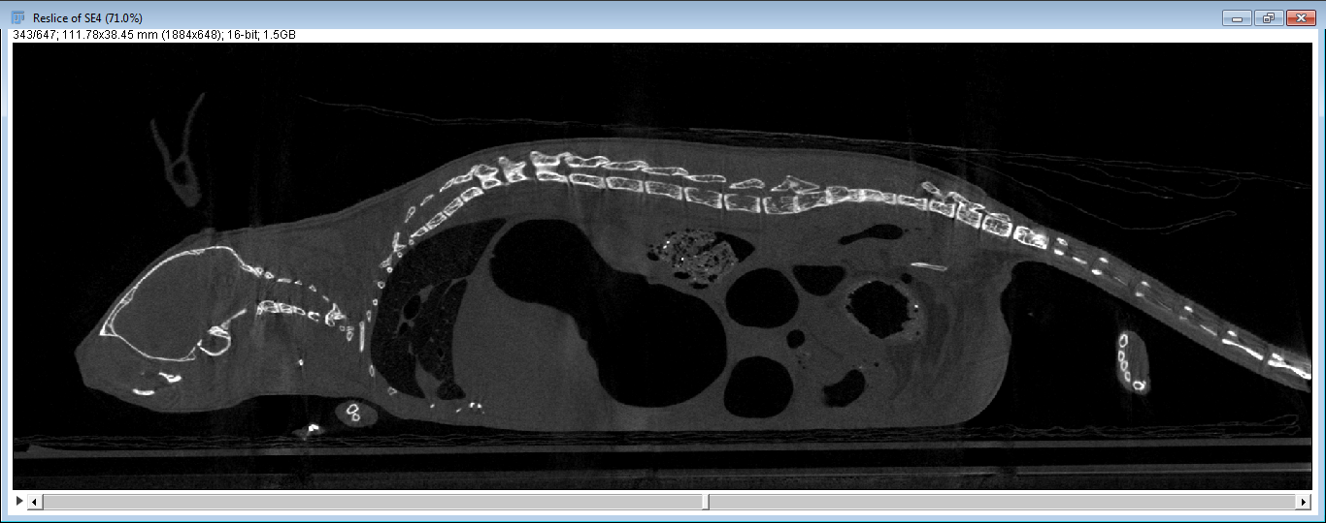
CT működése
Fotodióda
Rtg-cső

Slide 11
Rekonstrukció
Rekonstruálandó térfogat, x
Detektorjel, y
Leképzés
i.
j.
Rekon-strukció
$$y_{j}\left(x\right)=\sum_{i}{A_{ij}x_{i}}$$
Rendszermátrix

Slide 12
Egyszerű vetítés
i. voxel
j. pixel pár
l_{ij}
Koordinátageometriai számítások
metszéspontok (sok milliárd)
távolságok
forgatások
Nagy adatmennyiség (viszonylag)
milliárd voxel (CT)
10-100 millió detektor bin
Könnyen párhuzamosítható (viszonylag)
a rendszermátrix elemei függetlenül számíthatók
SIMD teljesül

Slide 13
Monte Carlo vetítés
Monte Carlo részecsketranszport
sok milliárd foton szimulációja
koordinátageometria
véletlenszám-generálás
Compton-szórás
fotoeffektus
divergens szálak (pl. szóródott-e a foton vagy sem)
írási ütközések
(pl. két párhuzamosan számolt foton ugyanabba a pixelbe jut)
megoldás: pl. adjungált MC

Slide 14
Rekonstrukció
Modalitás | Preklinikai (kisállat) | Klinikai (humán)
CT
SPECT
PET
Parallel és Fan Beam FBP
Cone-beam FDK*
Iteratív MLTR
Cone-beam*
MP-EM-MC* (OpenCL)
OSEMRRAC (BME IIT)
TeraTomo Direkt MC (BME NTI)
Rebinning + 2D FBP
TeraTomo Adj. MC* (BME IIT)
* Multi-GPU

Slide 15
Benchmark (MP-EM-MC)

Slide 16
Benchmark (Phi vs. 780)

